Slide 1
ИГРА ЗМЕЙКА НА ПАЙТОН
Avtor: Leonyan Roman

Slide 2
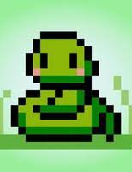
О ИГРЕ
Оригинальная «Змейка» (Snake) от Nokia появилась в 1997 году благодаря стараниями разработчика Танели Орманто. В том же году компания выпустила первый телефон с этой игрой — Nokia 6110
Игровая зона, по которой передвигалось пресмыкающееся, была ограничена размерами экрана телефона: при ударе головы змейки о край телефона игра завершалась.

Slide 3
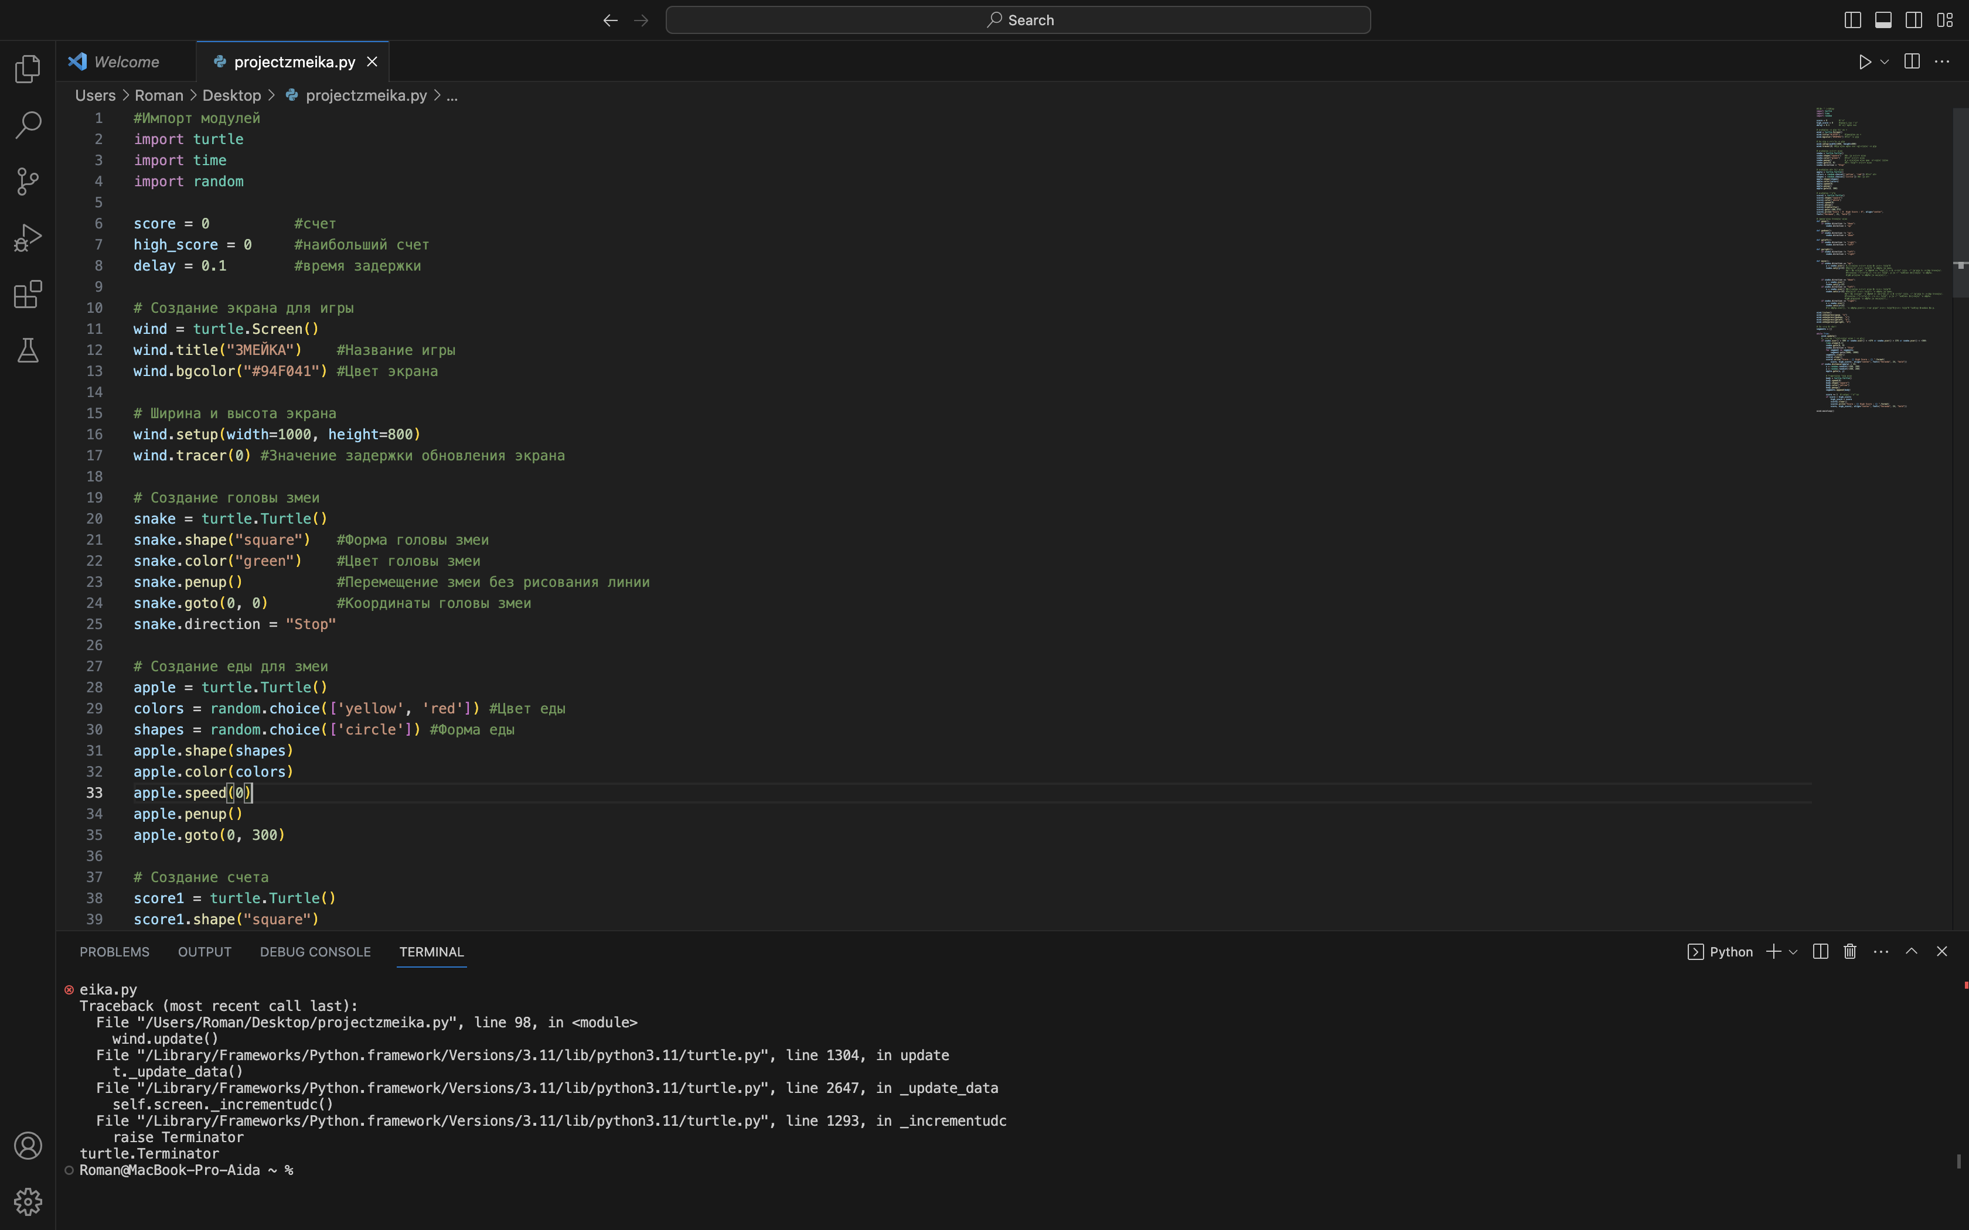

-------------
СОЗДАНИЕ КОДА
01

Slide 4
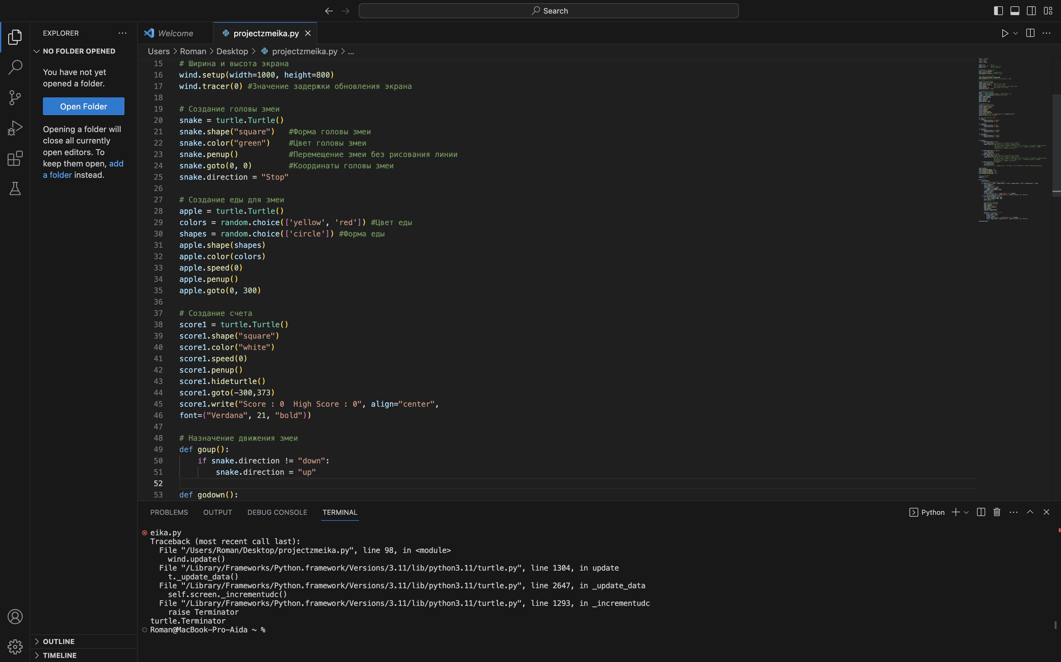
-------------
СОЗДАНИЕ КОДА
02

Slide 5
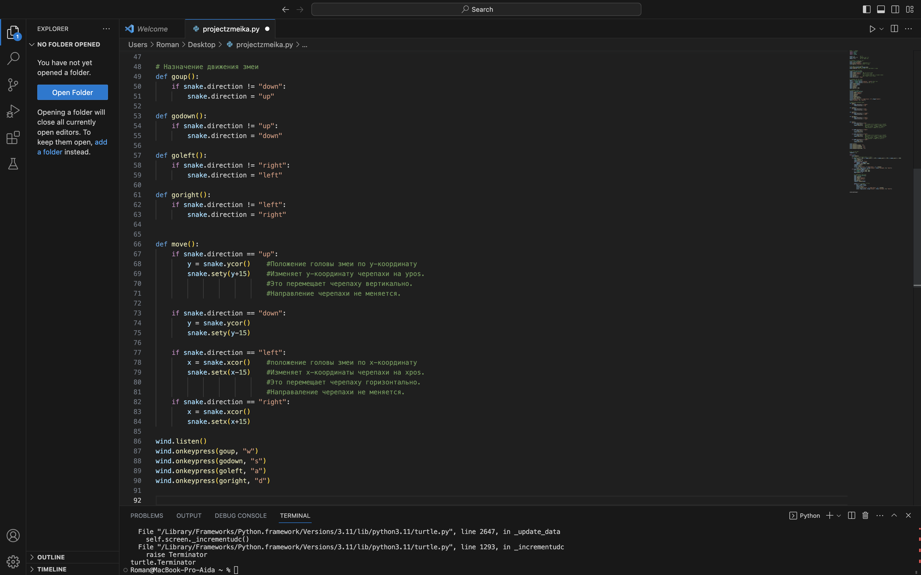
-------------
СОЗДАНИЕ КОДА
03

Slide 6
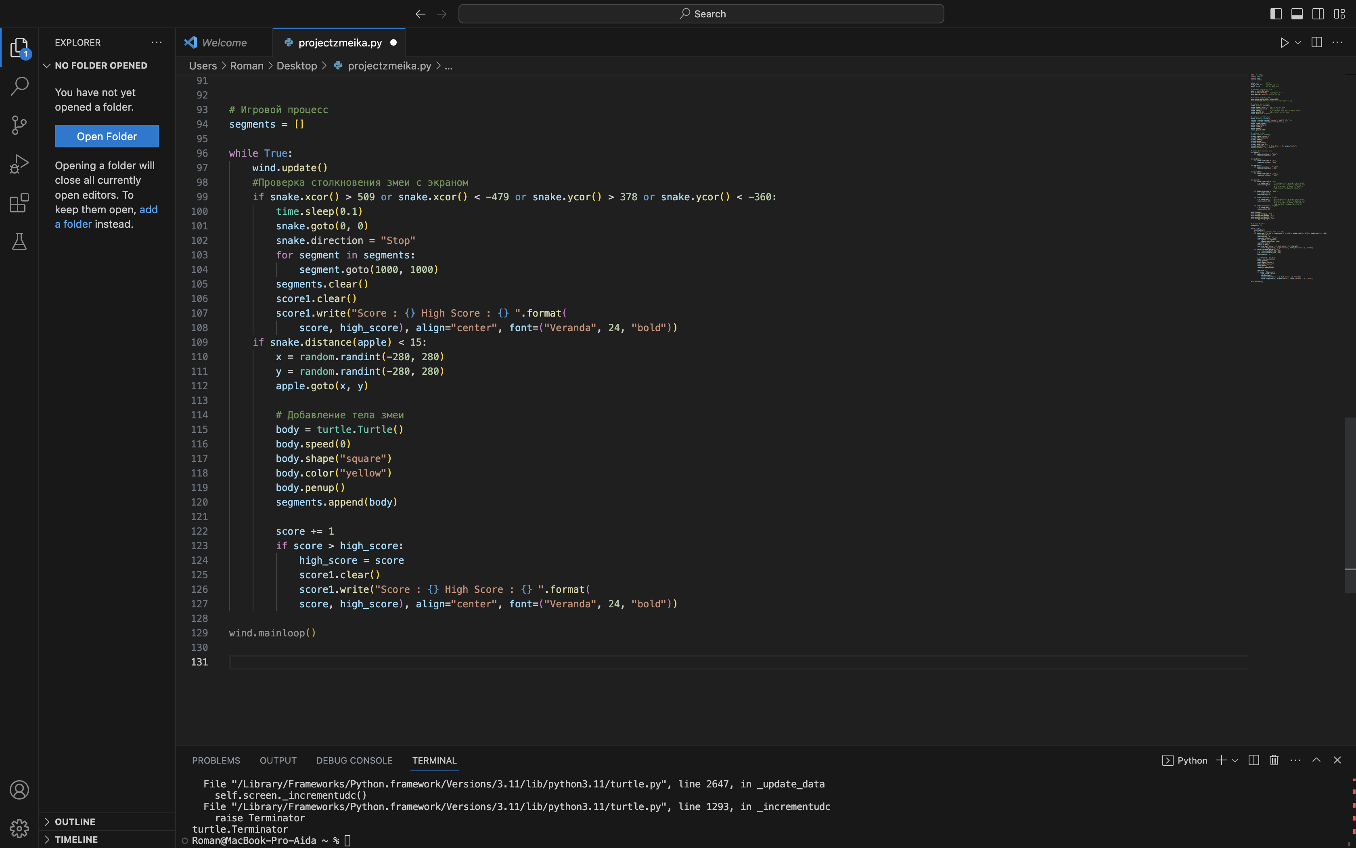
-------------
СОЗДАНИЕ КОДА
04
move()
time.sleep(delay)

Slide 7
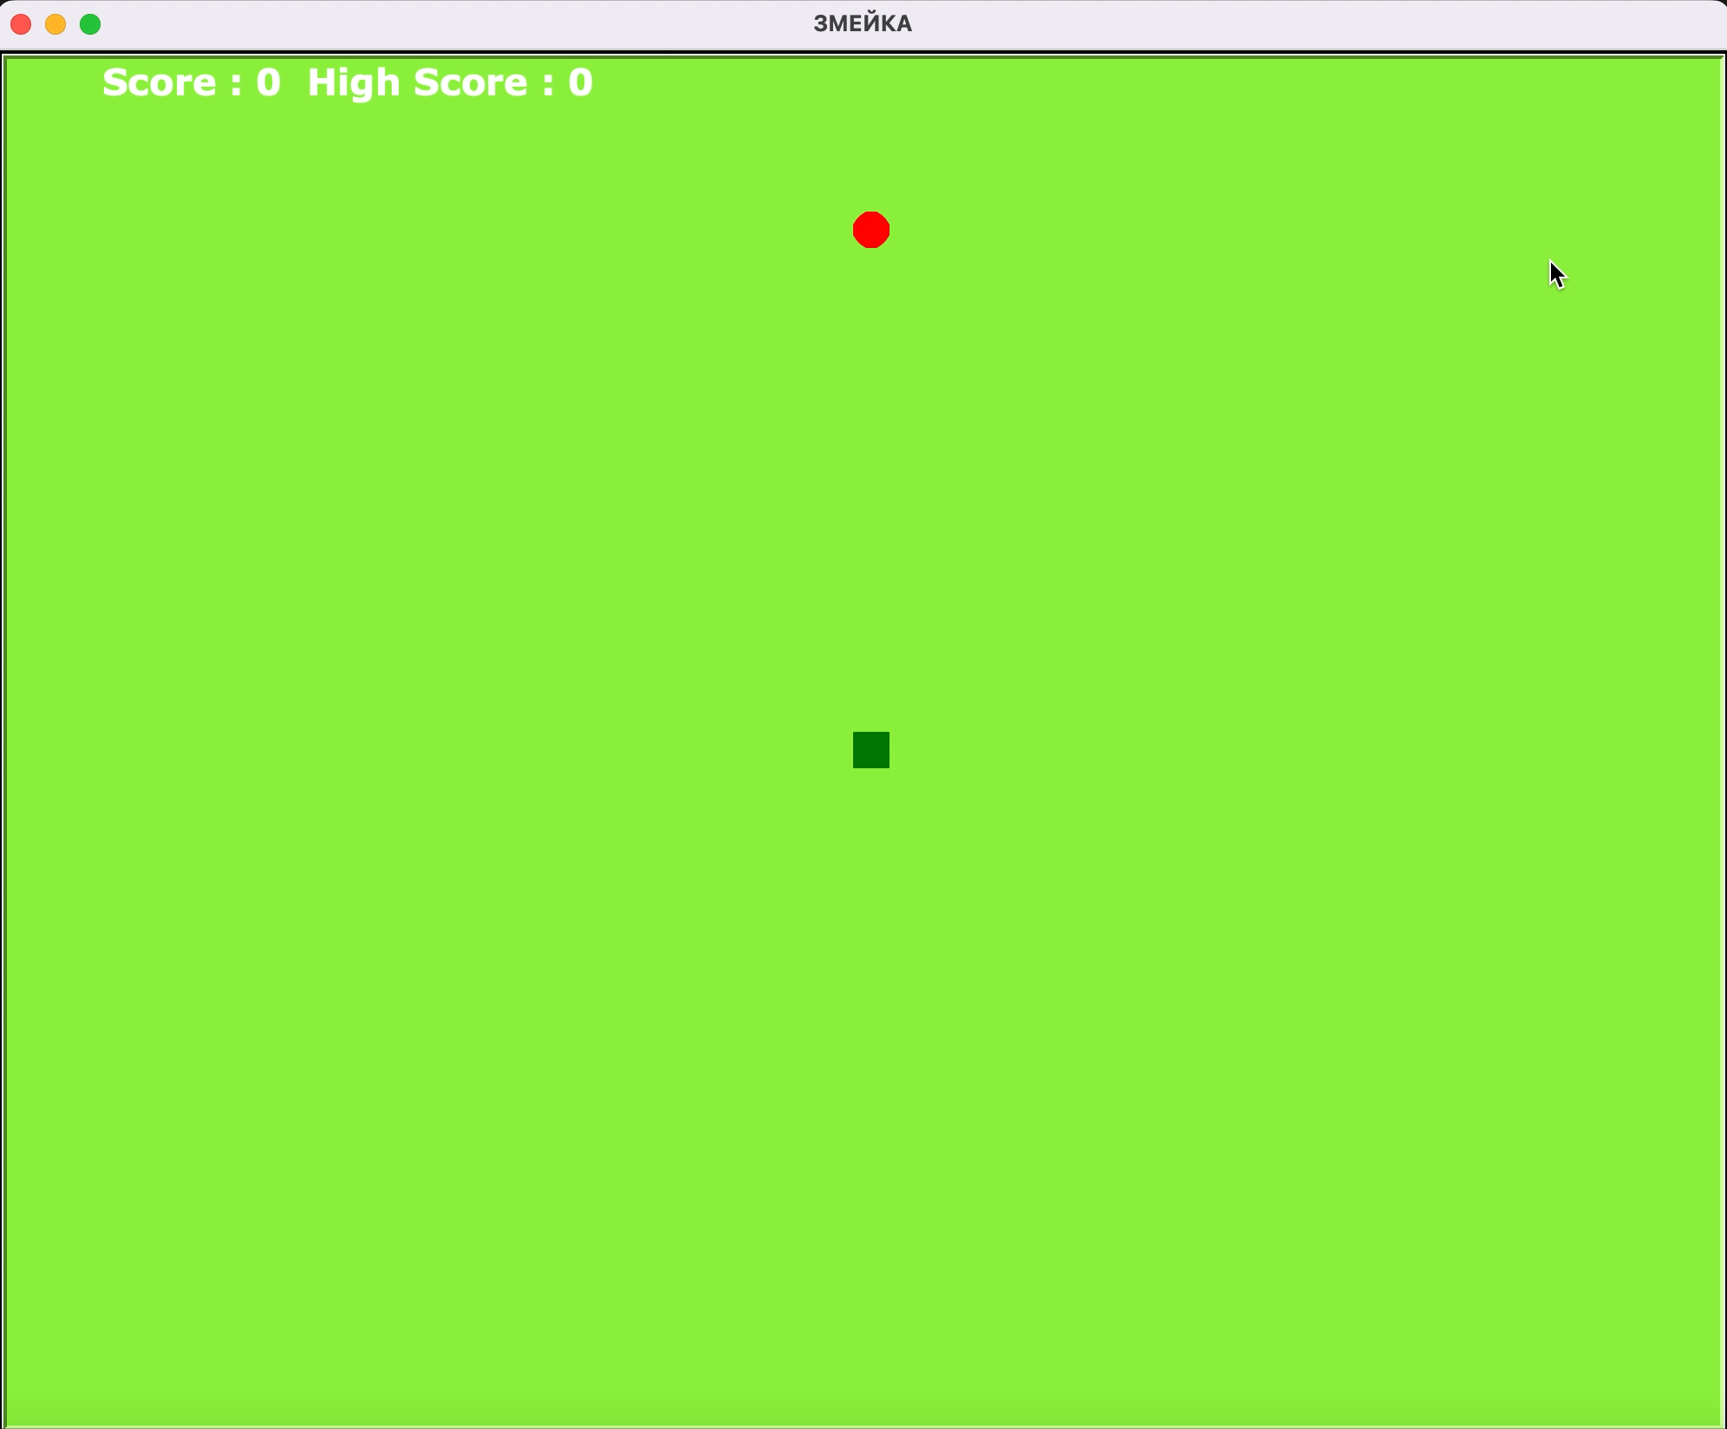
ЗАПУСК ИГРЫ

Slide 8
СПИСОК ИСПОЛЬЗУЕМОЙ ЛИТЕРАТУРЫ
https://docs.python.org/3/library/turtle.html
https://digitology.tech/docs/python_3/library/turtle.html
https://docs.python.org/3/library/time.html
https://pythonworld.ru/moduli/modul-random.html

Slide 9
СПАСИБО ЗА ВНИМАНИЕ

